Slide 1
NeRF paper review
NeRF: Representing Scenes as Neural Radiance Fields for View Synthesis

Slide 2
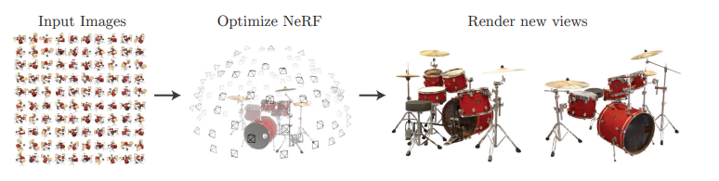
Introduction
기존의 3D Rendering
Point Cloud, Mesh, Voxel 등 3D 객체 자체를 rendering 하는 방식
데이터를 저장하기 위한 용량이 큼
synthesis 과정에서 보다 정확한 모델의 모습을 얻어내기가 어려움
NeRF:
새로운 시점에서도 2D이미지를 생성
“모든 방면에서 2D 이미지를 생성할 수 있다면, 그걸 3D Rendering으로 간주하겠다!”

Slide 3
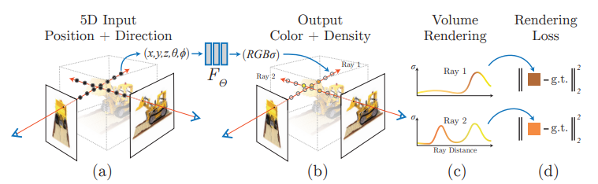
Overview
1. (position, viewing direction) -> (color, density)인 function이 존재
2. 위 function을 deep neural network, 즉 MLP로 표현
3. color, density를 가지고 Volume Rendering을 진행
4. Volume Rendering의 결과와 ground truth 사이에 오차 존재
5. 해당 오차를 줄이는 Optimization 진행
(이때 volume rendering 과정이 differentiable 하므로 backpropagation이 가능)

Slide 4
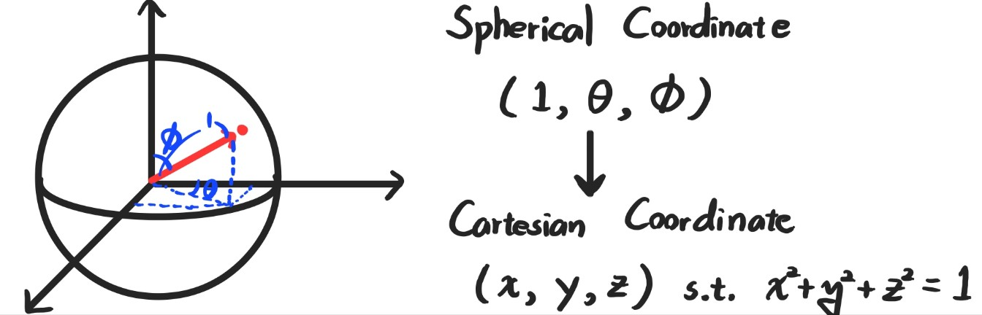



Neural Radiance Field Scene Representation
input:
position $x=(x, y, z)$
viewing direction $(θ, φ)$, as a 3D Cartesian unit vector $d$
output:
color $c=(r, g, b)$
density $σ$
Conversion spherical coordinate to cartesian coordinate
The function parameterized $Θ$

Slide 5
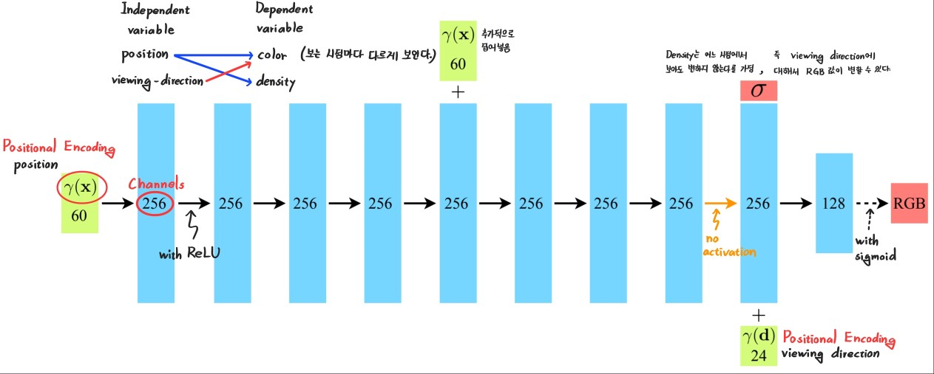

Neural Radiance Field Scene Representation
Model Architecture $F_{Θ}$
fully connected layer (output features = 256 channels)
include a skip connection
the output “density” is nonnegative

Slide 6
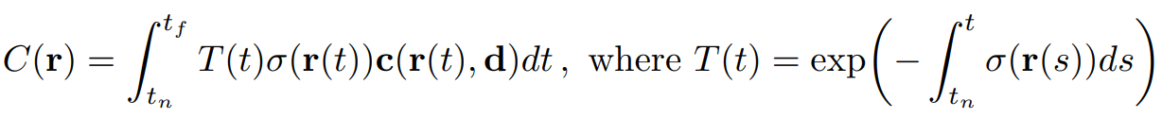
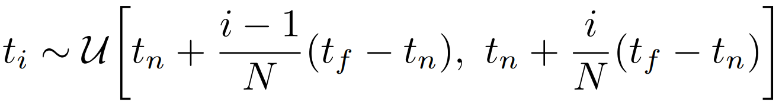
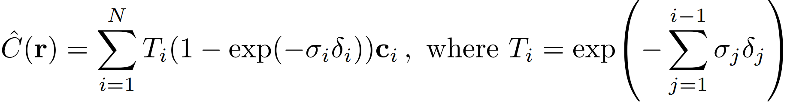
Volume Rendering with Radiance Fields
1. 한 픽셀의 Color를 나타내기 위해 수식
2. 연속적인 ray의 값을 구하기 위해 N등분하는 모습
3. Integral에서 Sigma으로 변환하여 Discrete에서 계산

Slide 7
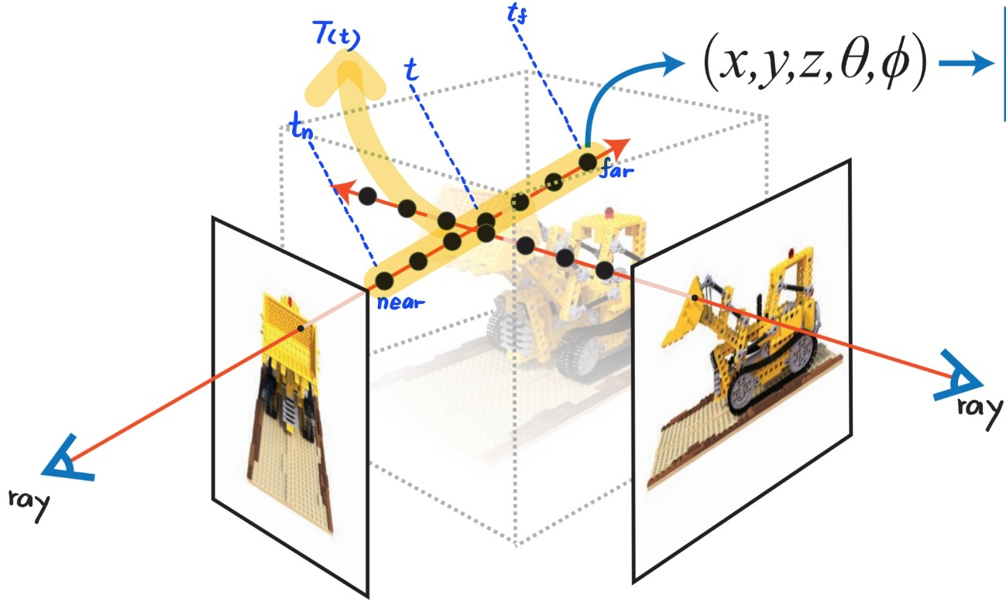
Volume Rendering with Radiance Fields
1. 한 픽셀의 Color를 나타내기 위해 수식
C(r): the expected color of pixel
r(t): camera ray that r(t) = o + td
t_n, t_f: r(t) with near and far
T(t): ray 진행 도중에 장애물이 있다면 T(t)를 낮추어 뒤쪽 객체가 보이지 않게 만듦
– Ray의 해당 point에는 가중치가 낮게 부여됨
σ(r(t)): density
This figure explain what is ray, t_n, and t_f

Slide 8
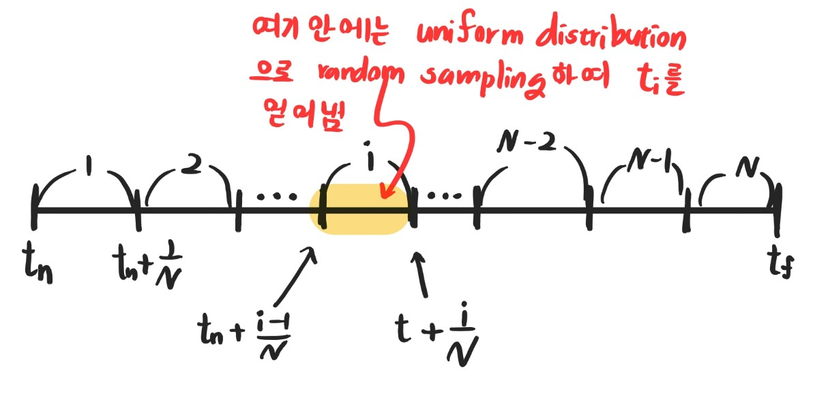
Volume Rendering with Radiance Fields
2. 연속적인 ray의 값을 구하기 위해 N등분하는 모습
- discretized voxel grids로 rendering하면, MLP는 fixed discrete set of locations만 받게 됨
- 1,2,3, …,의 정수만 표현하므로, 실수값을 MLP에 반영하지 못함
Solution) stratified sampling
- t_n에서 t_f까지 N등분하여 각 구간에서 uniform distribution으로 sampling
- 구간마다 points를 샘플링하므로 실수값을 표현하게 됨 (continuous position 표현이 가능해짐)
- MLP가 continuous position에서 optimization을 진행
t_n에서 t_f까지 N등분하여 각각에 대해 uniform distribution으로 sampling 진행

Slide 9
Volume Rendering with Radiance Fields
3. Integral에서 Sigma으로 변환하여 Discrete에서 계산
코드로 구현하기 위해 Integral을 Sigma로 변환할 필요가 있음
논문 “Optical models for direct volume rendering“의 내용을 적용
continuous form -> discrete form
continuous form
discrete form

Slide 10
Optimizing a Neural Radiance Field
Positional Encoding
Position과 viewing-direction 정보만으로 High frequency variation (고해상도)를 나타내기 어려움
Input layer에서 node개수를 늘리는 Positional Encoding 진행
Transformer의 Position Encoding과 유사하나, 쓰이는 용도는 다름
Positional Encoding 수식
Notes:
L은 실험적으로 얻어진 값
결국 Data가 증폭되면서 High Frequency까지의 영역까지 다룰 수 있게 되는 것이다.
Hierarchical에서 볼 수 있듯이 Ray1에서

Slide 11
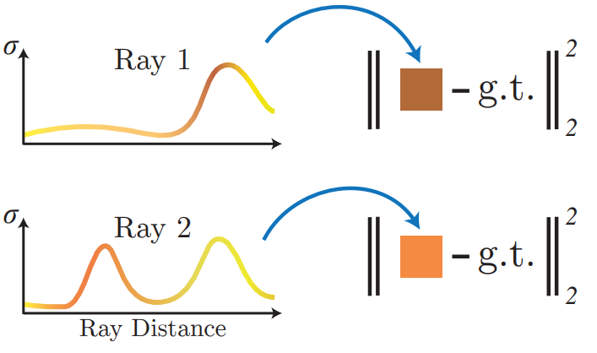
Optimizing a Neural Radiance Field
Hierarchical Sampling
Coarse Network: Stratified Sampling을 통해 얻은 N_c개의 points로 학습한 네트워크
Fine Network:
coarse network의 가중치를 normalize하여 확률 분포 생성
위 확률 분포를 가지고 다시 N_f개의 points를 sampling (inverse transform sampling method)
-> coarse network에서 나온 분포에서 확률 높은 가중치는 물체가 존재한다고 여길 수 있기 때문
N_c + N_f로 fine network를 학습
Fine Network의 샘플링 과정에서, Coarse network의 normalized 가중치에 대해 확률값이 높은 부분은 더 많이 샘플링된다.
Notes:
L은 실험적으로 얻어진 값
결국 Data가 증폭되면서 High Frequency까지의 영역까지 다룰 수 있게 되는 것이다.
Hierarchical에서 볼 수 있듯이 Ray1에서

Slide 12
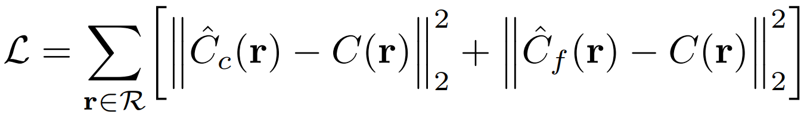
Optimizing a Neural Radiance Field
Loss
Coarse Network에 대한 prediction도 loss term에 넣어줌
(Fine Network의 샘플링에서 잘 학습된 coarse network의 가중치 distribution으로 샘플링하므로)
Ground Truth와의 total square error로 loss 계산
최종 Loss
Notes:
L은 실험적으로 얻어진 값
결국 Data가 증폭되면서 High Frequency까지의 영역까지 다룰 수 있게 되는 것이다.
Hierarchical에서 볼 수 있듯이 Ray1에서

Slide 13

Implementation detail
카메라 데이터(카메라 내부 파라미터, 카메라 pose)를 파악하기 위해 COLMAP을 사용한다.
coarse network에서 $N_{C}$개, fine network에서 $N_{f}$개의 sample을 뽑아낸다. (Sampling 방법은 서로 다름)
뽑힌 모든 sample을 volume rendering하여 색을 rendering시켜준다.
이전에 언급한 아래의 식을 사용하여 최종 Loss값을 구한다.
Coarse network는 $N_{C}$개의 sample에 대해, fine network는 $N_{C}$+ $N_{f}$개의 sample에 대해 학습을 진행한다.

Slide 14
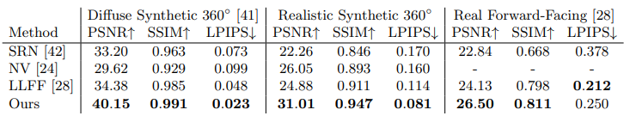
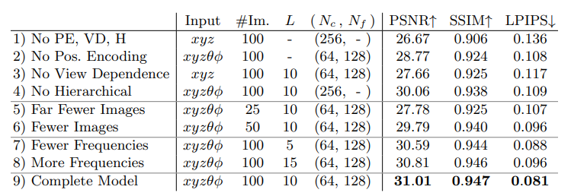
Result
Synthetic Rendering of Objects
실험에 사용된 기법 및 image에 따른 결과

Slide 15
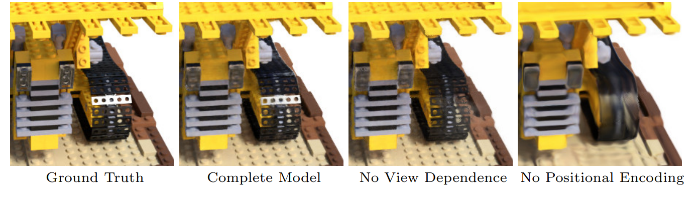
Result
Viewing-direction과 Positional Encoding에 대한 ablation 실험결과 시각화
without viewing-direction: 보는 방향에 따라 색이 달라지지 않는다.
with positional encoding: 이미지의 resolution이 굉장히 떨어진다.

